Slide 1




Slide 2


PŘIPRAVOVANÉ ZÁMĚRY V OBLASTI OCHRANY DĚTÍ A PODPORY RODIN
REGIONÁLNÍ SETKÁNÍ S ODBORNOU VEŘEJNOSTÍ
17. 10. 2023 – 18.10.2023 – 24. 10. 2023
07/09/2023

Slide 3

Témata
Trendy v oblasti ochrany dětí 2010 – 2023
Opatření v oblasti prevence ohrožení dětí, podpory rodičovské péče a identifikace ohrožení dítěte (role veřejné správy, koordinace spolupráce a dalšími subjekty)
Opatření v oblasti služeb pro děti a rodiny
Opatření v oblasti náhradní péče o děti
Informace o variantách legislativního řešení a pracovním procesu
Diskuse

Slide 4
Trendy v oblasti ochrany dětí
Od roku 2011 vzrostl počet přepočtených úvazků pracovníků orgánů sociálně-právní ochrany dětí o více než 100 % (z 1291 úvazků na 2629).
Pro srovnání: v 90. letech minulého stolení pracovalo na oddělení péče o mládež okresních úřadů cca 600 pracovníků a pracovnic.

Slide 5
Trendy v oblasti ochrany dětí
Identifikace ohrožení dětí:
Výrazný nárůst zjištěných případů týraných, zneužívaných a zanedbávaných dětí (křivka odpovídající navýšení počtu pracovníků orgánů sociálně-právní ochrany dětí).
Výrazný pokles v letech 2020 až 2021, v době covidové epidemie, kdy došlo k omezení terénní práce, docházky dětí do škol atd.

Slide 6
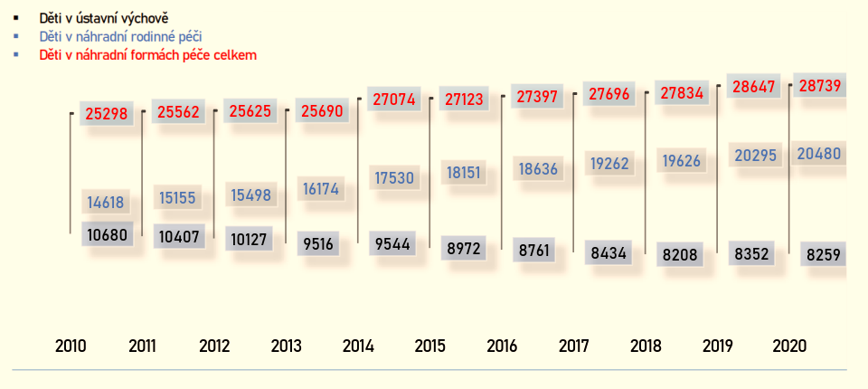
Trendy v oblasti ochrany dětí
V České republice trvale stoupá počet dětí vyrůstajících mimo vlastní rodinu (+ 14 % = 3500 dětí)
Nejčastějším důvodem odebrání dítěte z péče rodičů je zanedbávání výchovy způsobené zpravidla nedostatkem rodičovských kompetencí a nestabilní ekonomickou a bytovou situací rodiny. Systém přitom nedisponuje dostatečnými nástroji, jak problémům v rodičovské péči a chudobě předcházet.

Slide 7
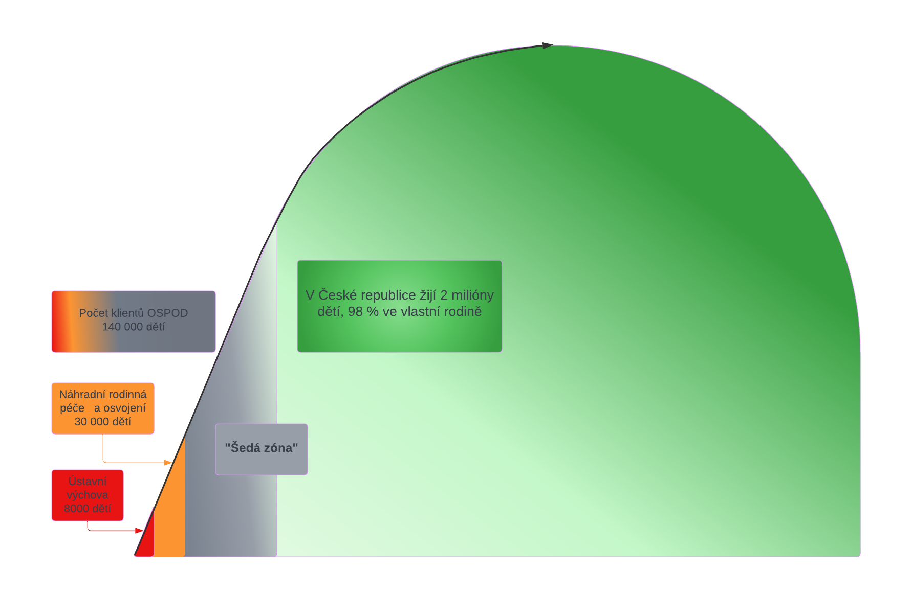
Proč je změna nutná?
Podpora rodin v komplikovaných životních a sociálních situacích je nedostatečná
Častou příčinou odebrání dítěte z péče rodičů jsou sociální nebo bytové důvody (dávky jsou neadresné, služby málo dostupné, bydlení nedosažitelné)
Povinnosti veřejné správy nejsou jednoznačně stanoveny, což vede ke stavu „kolektivní neodpovědnosti“.
Většina zdrojů je vydávána na nákladné způsoby řešení, pouze necelých 10 % na podporu rodičovské péče (ústavní výchova je přitom 6 x nákladnější než velmi intenzivní práce s rodinou)
Právní úprava je nepřehledná a zastaralá, jejím středem není zájem dítěte

Slide 8
Definice problémů a klíčová opatření
Rozdílné přístupy k pojetí ochrany dětí a podpoře rodin, nejednoznačná koncepce systému
Změna orientace systému na podporu rodiny; vznik uceleného systému ochrany dětí a podpory rodin (pomoc rodinám poskytovaná v přirozeném sociálním prostředí, služby ochrany dětí a podpory rodiny včetně náhradních forem péče, krizové mechanismy, oblast veřejnoprávní a soudní ochrany dětí) s jednotnými principy stanovenými právní úpravou
Nízká míra podpory rodin v přirozeném sociálním prostředí, chybějící spolupráce a koordinace subjektů působících v přirozeném sociálním prostředí
Koordinace činnosti místních aktérů v rámci místních partnerství (spolupráce obcí a jejich dobrovolných svazků, škol, komunitních center, poskytovatelů služeb a dalších subjektů) a podpora spolupráce v rámci komunit (územních nebo komunit osob, které spojuje určitá životní situace); vytvoření systému podpory rodin v přirozeném sociálním prostředí (včetně cílené depistáže a předávání informací o nabídce odborné pomoci)
Chybějící úprava nároku na podporu při výkonu práv a povinností vyplývajících z rodičovské odpovědnosti, nejasné vymezení ingerence veřejné správy do života rodiny
Zavedení nového institutu pomoci při péči o dítě, vycházejícího z principu, že péče o dítě je v prvé řadě právem a povinností rodičů; úlohou veřejné správy je poskytnout rodičům potřebnou podporu při výkonu tohoto práva a povinnosti

Slide 9
Definice problémů a klíčová opatření
Nedostupnost některých typů služeb a odborné pomoci dětem a rodinám
Vznik právního rámce pro vznik inovativních forem pomoci a služeb
Nejasná koncepce určení cílové skupiny systému ochrany dětí, nejasná a pozdní identifikace ohrožení dětí, nedostatečné nástroje pro včasnou pomoc a kapacity krizových služeb
Vytvoření podmínek pro účinnější předcházení ohrožení dětí a rodin, ukotvení procesu identifikace ohrožení dítěte včetně povinnosti příslušných aktérů systému
Roztříštěná odpovědnost orgánů veřejné správy při zajišťování ochrany dětí a pomoci rodinám; Omezené nástroje odpovědných orgánů veřejné správy pro zajištění účinné ochrany dětí a pomoci rodinám; nedostatečná koordinace mezi veřejnou správou a dalšími subjekty v oblasti ochrany dětí a podpory rodin
Určení klíčového orgánu veřejné správy odpovědného za ochranu dětí a podporu rodin a funkční propojení oblasti sociální práce a ochrany dětí; stanovení jednoznačné odpovědnosti ostatních orgánů veřejné správy a dalších aktérů systému ochrany dětí a podpory rodin; nastavení systémů spolupráce a koordinace; uplatnění zásady, že pro výkon příslušné kompetence musí mít příslušný orgán veřejné správy odpovídající nástroje (právní prostředí, finanční mechanismy atd.)

Slide 10
Trendy v oblasti náhradní péče o děti
Celkový počet dětí vyrůstajících v náhradní rodinné péči vrostl od roku 2010 o 41,3 %. Největší nárůst zaznamenala pěstounská péče (nárůst o 75,9 %). V případě dětí vyrůstajících mimo rodinu se poměr (v %) mezi náhradní rodinnou péčí a ústavní výchovou změnil z cca 50:50 v roce 2010 na 75:25 ve prospěch náhradní rodinné péče (2021).

Slide 11
Trendy v oblasti náhradní péče o děti
Rozvoj pěstounské péče na přechodnou dobu umožnil deinstitucionalizaci péče o nejmenší děti.
V roce 2021 bylo 71,2 % dětí svěřených přechodným pěstounům ve věku 0 až 2 roky, dalších 14,4 % ve věku do 5 let.
Podle šetření Ministerstva práce a sociálních věcí zbývalo v květnu 2022 v ústavech 138 dětí mladších 3 let, tedy cca desetina počtu před reformami z let 2010 až 2012
Většina dětí odchází z přechodné pěstounské péče do jiné formy náhradní rodinné péče (52,4 %) nebo do osvojení (24,5 % dětí). Ostatní děti se vrací do vlastní rodiny (18,9 %), či zcela ojediněle do ústavu nebo zařízení pro děti vyžadující okamžitou pomoc (4,2 %).

Slide 12
Trendy v oblasti náhradní péče o děti
Až na školská ústavní zařízení dochází u ostatních typů pobytových zařízení k výraznému poklesu počtu umisťovaných dětí.

Slide 13
Trendy v oblasti náhradní péče o děti
Využívání kapacit školní rok 2022/2023 (Statistická ročenka školství, výkonové ukazatele)
Interpretace dat – velké rozdíly ve vytíženosti jednotlivých zařízení? Velký podíl pobytů dětí mimo zařízení (legálně na „dovolenkách“, v některých typech zařízení však také velmi často na útěcích)
Opuštění představy pobytového zařízení jako jediného prostředí, v němž se dítě svěřené do ústavní výchovy nalézá

Slide 14
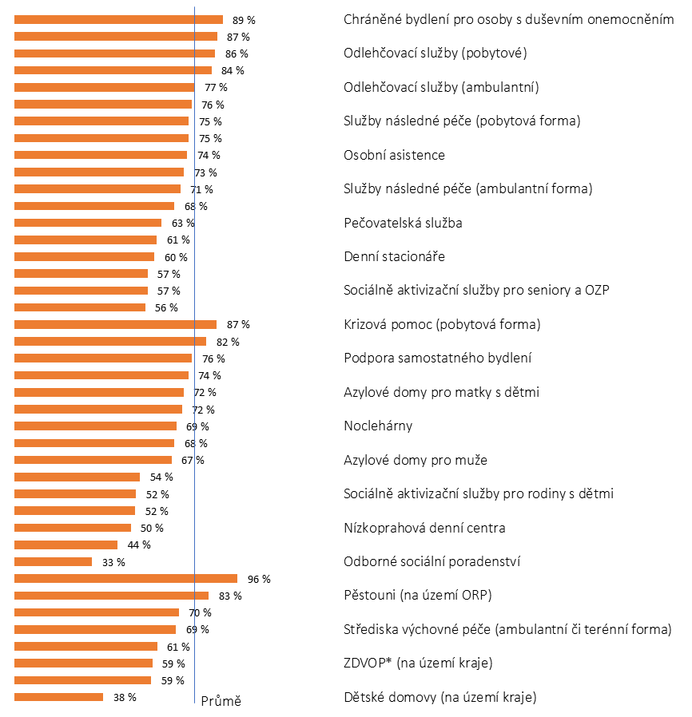
Trendy v oblasti náhradní péče o děti
Postoje odborné veřejnosti (zdroj šetření ČZU, 2022) podpora deinstitucionalizace péče
Vnímání nedostatečných kapacit krizové pomoci a pěstounské péče

Slide 15
Definice problémů a klíčová opatření
Zvyšující se počet dětí v náhradní péči, nedostupnost náhradní rodinné péče pro určité skupiny dětí, chybějící systematická práce s rodiči, jimž bylo dítě odebráno z péče pro zajištění reintegrace rodiny
Zavedení nových typů služeb na podporu rodin a nových typů náhradní péče vykonávané v rodinném prostředí; zavedení podpůrných mechanismů pro reintegraci rodiny v případech umístění dítěte do náhradní formy péče (není-li to v rozporu se zájmem dítěte)
V oblasti náhradní rodinné péče není zajištěna koordinace a návaznost postupů
Propojení procesů vyhledávání zájemců o náhradní péči, jejich přípravy, odborného posouzení a následného doprovázení před i po přijetí dítěte do péče
Nevyhovující struktura a podmínky pro poskytování pobytové péče o děti
Změna koncepce poskytování pobytové péče o děti, vytvoření mezioborových týmů, propojení pomoci poskytované terénní, ambulantní a pobytovou formou
Nedostatečná návazná péče o mladé dospělé opouštějící náhradní formy péče nebo bez dostatečné podpory rodinného prostředí
Vytvoření systému návazné péče (vazba na poskytování služeb náhradní péče), rozšíření možnosti využít podpůrné mechanismy i pro osoby, které se nepřipravují na budoucí povolání

Slide 16
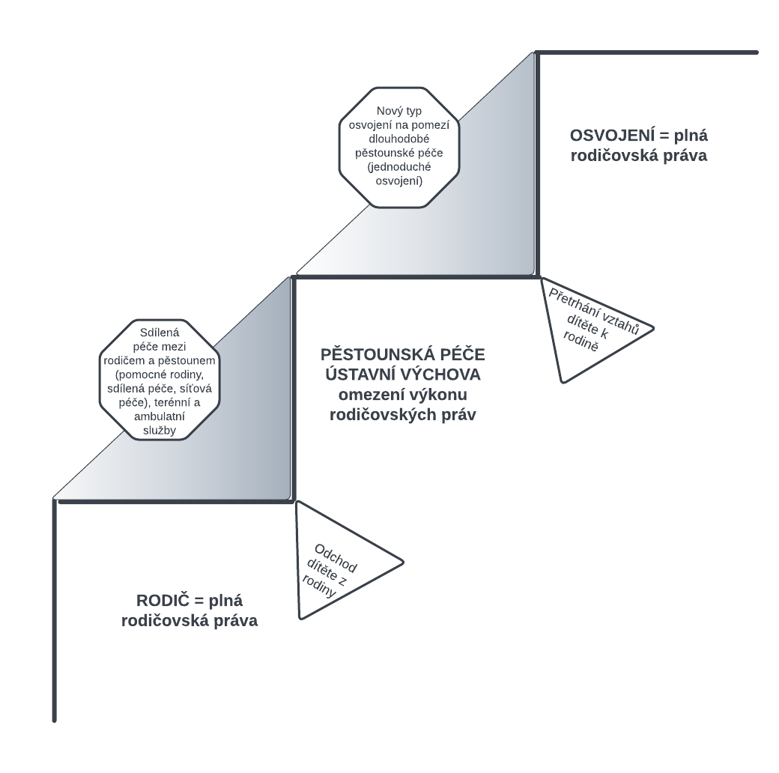
Rozšíření možností řešení nepříznivé situace dětí a rodin
Reakce na skutečnost, že současný systém v současné době nabízí jen omezené možností řešení.
Přechody mezi jednotlivými typy péče jsou příliš radikální.
Chybí typy péče sdílené mezi rodičem a náhradní rodinou, pěstounství vykonávané jako profese (v rámci zaměstnaneckého vztahu), terénní a ambulantní služby napojené na pobytové kapacity, dlouhodobá péče o dítě na pomezí pěstounské péče a osvojení atd.

Slide 17
Náhradní rodinná péče – hlavní opatření
Náhradní rodinná péče jako aktivní součást sociální práce s rodinou (kontaktní rodiny, síťová pěstounská péče, pomocné rodiny, péče sdílená s rodičem, odlehčovací péče, pobyt rodiče v domácnosti pěstouna).
Zavedení nových typů a specializací náhradní rodinné péče (v rámci profesionální i „tradiční“ pěstounské péče), vedle výše zmíněných např. výchovná péče (intenzivní pomoc dítěti), pohotovostní péče (okamžité přijetí dítěte v krizových situacích), dlouhodobá péče o děti se zdravotním znevýhodněním atd.
Pěstounská péče vykonávaná na profesionálním základě (v rámci pracovně-právního vztahu). Profesionální pěstounská péče má přednost před ústavní výchovou, ale nenahrazuje ostatní typy náhradní rodinné péče (je určena primárně pro děti, jimž stávající systém není schopen zajistit rodinné prostředí jinou formou). Dítě je svěřováno do péče odborně způsobilé právnické osoby (jde o podobný princip jako v ústavní výchově), přímou péči zajišťují zaměstnanci právnické osoby, jejich vztah k zaměstnavateli se řídí pracovněprávními předpisy. Profesionální pěstounská péče je součástí služeb na podporu rodin.
Zahájení diskuse o podobě osvojení a dlouhodobých formách pěstounské péče, které se svým charakterem blíží osvojení.
Odborné služby podpory náhradní rodinné péče jsou funkčně provázány ve všech fázích: vyhledávání zájemců o náhradní rodinnou péči – příprava – posouzení způsobilosti – podpora před přijetím dítěte do péče – podpora při péči o dítě – návazná péče o dítě opouštějící náhradní rodinnou péči (v současné době tyto činnosti zajišťuje až 5 subjektů).

Slide 18
Profesionalizace pěstounské péče = rozšíření možností řešení situace ohroženého dítěte
Pěstounská péče na přechodnou je jako profesionální označována nepřesně, rozdílem je odlišný vztah mezi osobně pečující osobou (profesionálním pěstounem) a dítětem.
Ve většině evropských zemí jde o zaměstnanecký poměr (dítě je svěřeno do péče právnické osoby, přímou péči zajišťují její zaměstnanci), menšinově je tato péče zajišťována i fyzickými osobami na základě akreditace (Spolková republika Německo, původně i Norsko, ale nejvyšší soud přiznal profesionálním pěstounům výhody zaměstnanců).
Otázka pracovní doby, místa výkonu práce: různá řešení, tak aby byly dodržovány úmluvy o práci, využití institutu domácí práce, právní domněnka o délce pracovní doby v závislosti na náročnosti péče o dítě (Rakousko).
Benefity profesionální pěstounské péče: možnost specializace: zajištění péče o děti, jimž není možno zajistit náhradní rodinnou péči (děti s různými typy znevýhodnění); diferenciace odměn a rozsahu úvazku (např. v případě sdílení péče s rodičem).

Slide 19
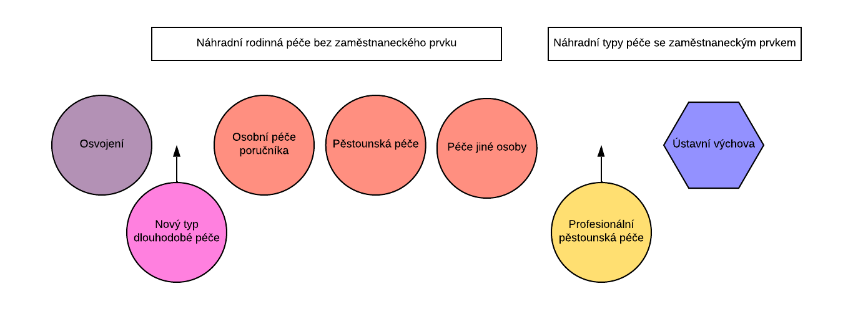
Profesionalizace pěstounské péče
I v případě, že bude možno pěstounskou péči vykonávat jako plnohodnotné zaměstnání, ostatní typy náhradní rodinné péče budou mít vždy přednost před péčí profesionální.
Jde o řešení situace dětí, jimž není možno v současném systému zajistit náhradní rodinné prostředí.

Slide 20
Definice problémů a klíčová opatření
Neefektivní nakládání s veřejnými zdroji z důvodu nedostatečné koordinace aktivit a rozdělené odpovědnosti orgánů veřejné správy
Propojení odpovědnosti za ochranu dětí a podporu rodin s kompetencemi v oblasti financování, zavedení jednotného systému sledování výdajů
Nestabilita a nepředvídatelnost financování, nejsou propojeny procesy plánování a financování
Určení zdrojů financování ochrany dětí a podpory rodin v rámci veřejných rozpočtů, zavedení vícezdrojového a víceletého financování činnosti veřejné správy a poskytovatelů služeb (rámcové smlouvy); funkční propojení procesů plánování a financování
Procesy řízení kvality nejsou zaměřeny na hodnocení dopadů poskytované pomoci a intervencí na kvalitu života dětí a rodin; nedostatečná odborná podpora pracovníků působících v oblasti ochrany dětí a podpory rodin
Změna zaměření systému řízení kvality od kontroly plnění formálních náležitostí k hodnocení dopadů poskytované pomoci na kvalitu života dětí a rodin; zavedení systému řízení kvality (dopadů) na systémové úrovni (území, cílové skupiny) prostřednictvím vybraných indikátorů; vznik mezioborových odborných panelů a systému odborných konzultantů na regionální a národní úrovni
Nejednoznačná pravidla pro sdílení informací, faktická neexistence jednotného informačního systému, nedostupnost některých dat potřebných pro rozhodovací procesy
Stanovení pravidel ochrany údajů a sdílení informací při spolupráci v rámci systému ochrany dětí a podpory rodin, vznik informačního systému ochrany dětí
Nepřehledná právní úprava rozdělená do řady rezortních předpisů
Zpřehlednění a modernizace právní úpravy přijetím nového zákona o ochraně dětí a podpoře rodin

Slide 21
Související procesy a varianty legislativního řešení
Novela zákona o sociálních službách
Zákon o podpoře v bydlení
Změny v dávkových systémech
Nahrazení zákona o ústavní výchově a ochranné výchově
Změny proběhnou pouze formou novelizace již existujících právních předpisů.
Změny proběhnou formou novelizace existujících právní předpisů. Nová právní úprava se omezí pouze na otázky spolupráce a koordinace.
První fáze změn bude provedena prostřednictvím novelizace platných právních předpisů, souběžně bude připravena a schválena komplexní právní úprava v oblasti ochrany dětí a podpory rodin, která nabude účinnosti s určitým časovým odstupem (podobný postup byl použit při přípravě a implementaci nového občanského zákoníku).
Bude platit dosavadní právní stav (bez zásadnějších novelizací) až do doby, kdy bude připravena a schválena nová právní úprava.

Slide 22
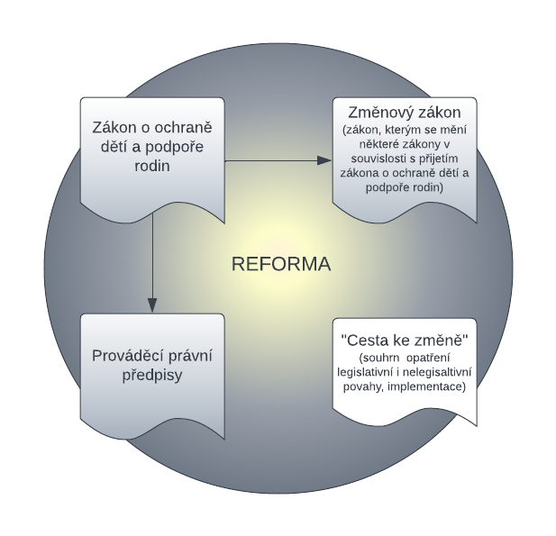
Reforma systému ochrany dětí a podpory rodin
Vychází z Národní strategie ochrany práv dětí 2021-2029 (schválena minulou vládou) a Programového prohlášení současné vlády
Nositeli změn budou zákon o ochraně dětí a novelizovaný zákon o sociálních službách, součástí jsou však i změny dalších právních předpisů
Je plánováno rozdělení realizace změn do dvou etap (2025-2026 a do roku 2029)
Spolu s návrhem zákona bude připraven implementační dokument „Reforma ochrany dětí a podpory rodin: Cesta ke změně“ (souhrn opatření legislativní i nelegislativní povahy)

Slide 23

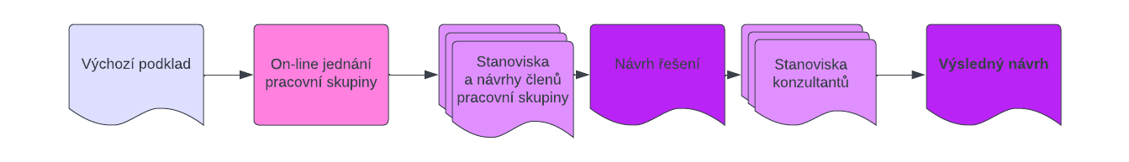
Pracovní proces
Ministerstvo práce a sociálních věcí vytvořilo 8 pracovních skupin a širší okruh odborných konzultantů. Do přípravného procesu je zapojeno téměř 200 odborníků a organizací. Po Podkladem je verze 1.0 věcných zásad (konzultační dokument.
Po dopracování bude dokument představen široké veřejnosti a podroben veřejné diskusi.

Slide 24
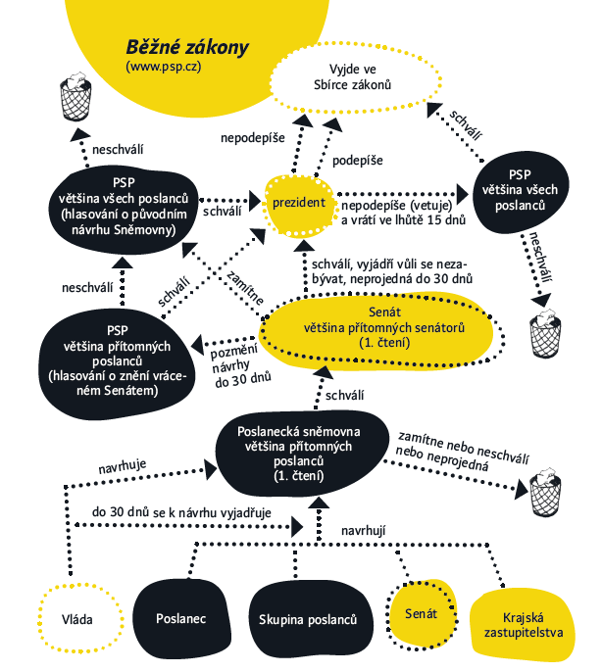
Návrhy následně projdou standardním legislativním procesem
Činnost pracovních skupin i konzultační proces předchází obvyklé procesy přípravy právní úpravy
Návrhy projdou standardním legislativním procesem včetně vnitřního a vnějšího připomínkového řízení, Legislativní radou vlády atd., teprve poté se stanou vládním návrhem
O návrzích bude rozhodovat politická reprezentace, expertní činnost má formu doporučení pro tyto rozhodovací procesy

Slide 25


Děkujeme za spolupráci! miloslav.macela@mpsv.cz; expertnitymy@gmail.com

